Slide 1
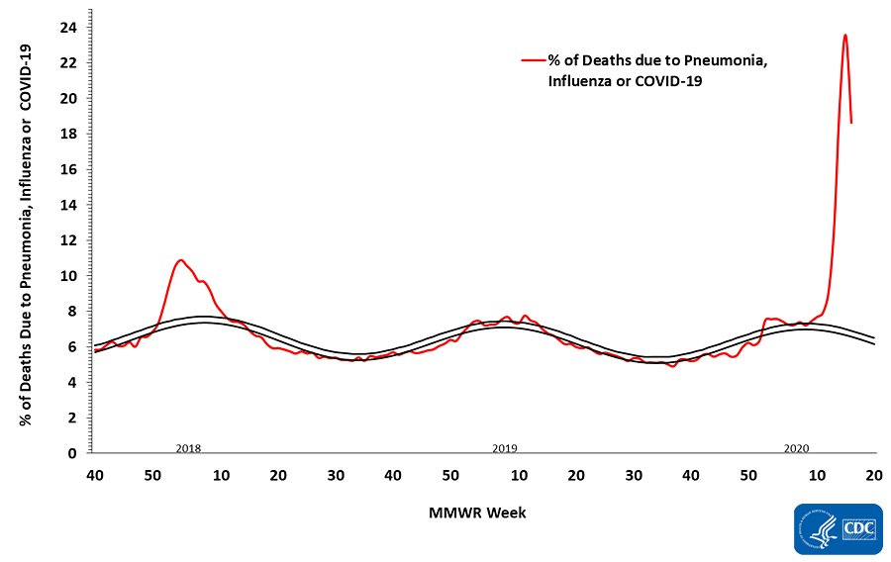
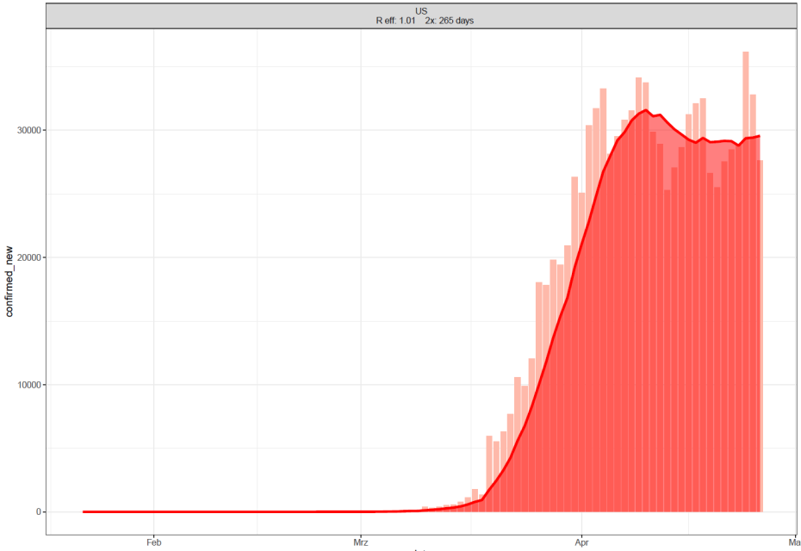
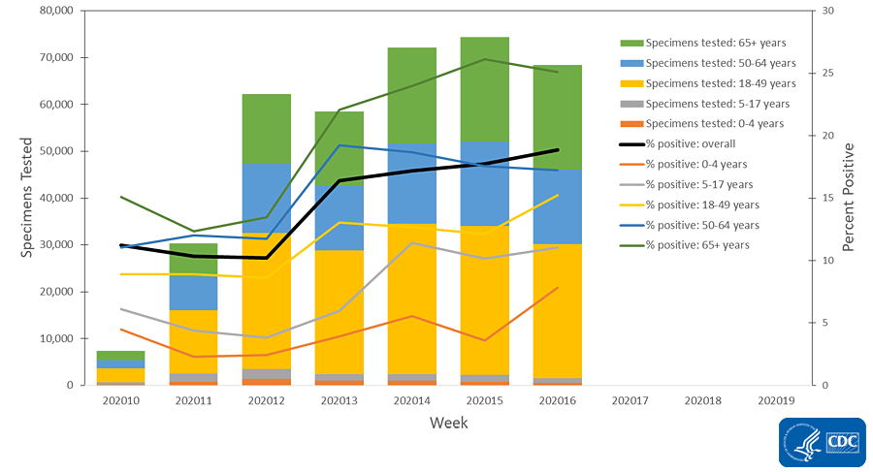
Länder mit über 70.000 neuen COVID-19 Fällen in den letzten 7 Tagen
965,910 Fälle
54.876 Tote
Quelle: Johns Hopkins, Stand 27.04.2020
Notes:
newcases_movingaverage_above70000lastweek_new_2020-04-26

Slide 2
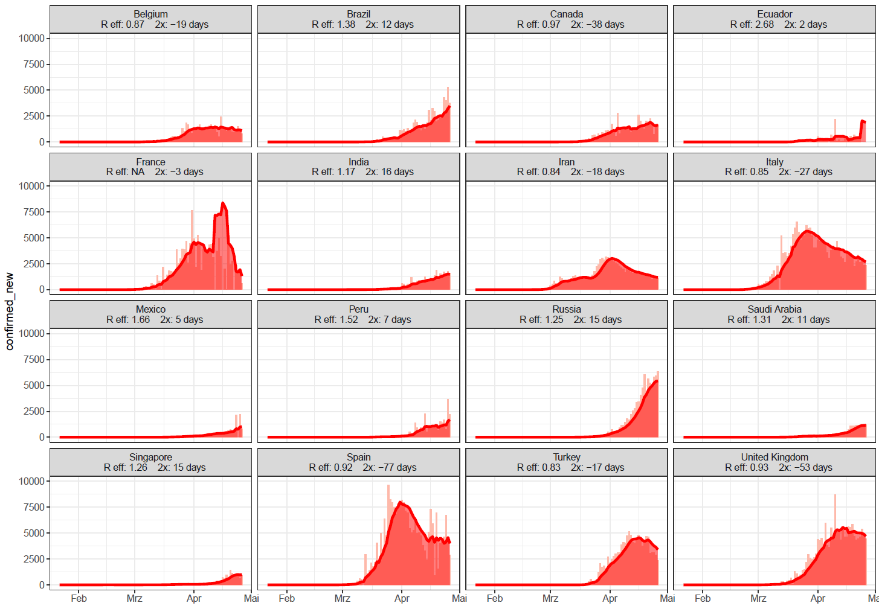
Länder mit 7.000 – 70.000 neuen COVID-19 Fällen in den letzten 7 Tagen
Quelle: Johns Hopkins, Stand 27.04.2020
Notes:
newcases_movingaverage_above7000below70000lastweek_max10k_2020-04-26

Slide 3
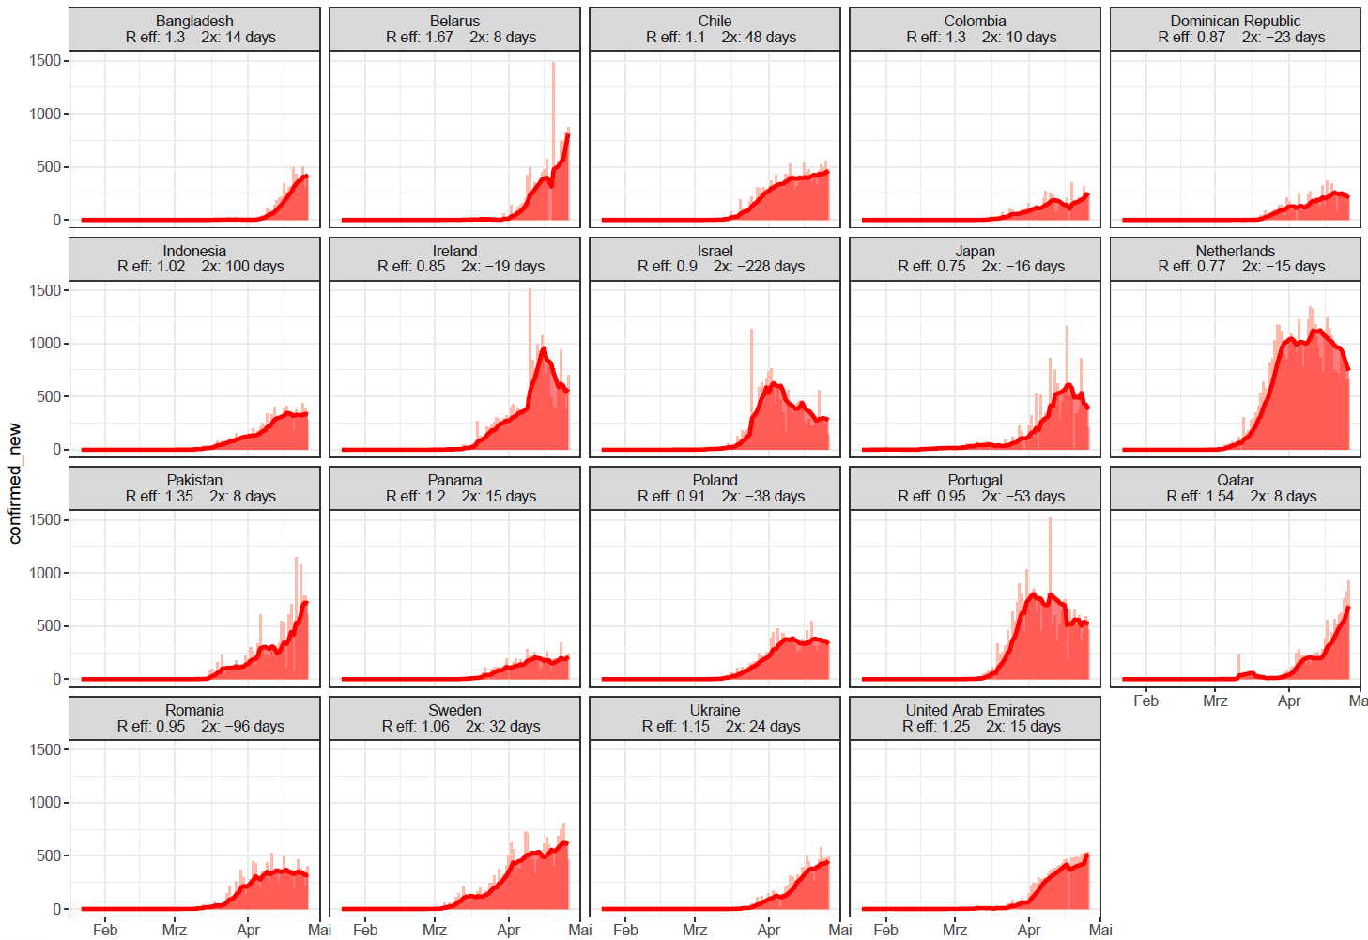
Länder mit 1.400-7.000 neuen COVID-19 Fällen in den letzten 7 Tagen
Quelle: Johns Hopkins, Stand 27.04.2020
Notes:
newcases_movingaverage_1400-7000lastweek_2020-04-26

Slide 4
R eff. Trend für Länder mit über 7.000 Fällen in den letzten 7 Tagen
Quelle: Johns Hopkins, Stand 27.04.2020
Notes:
r_above7000lastweek_new_2020-04-26

Slide 5
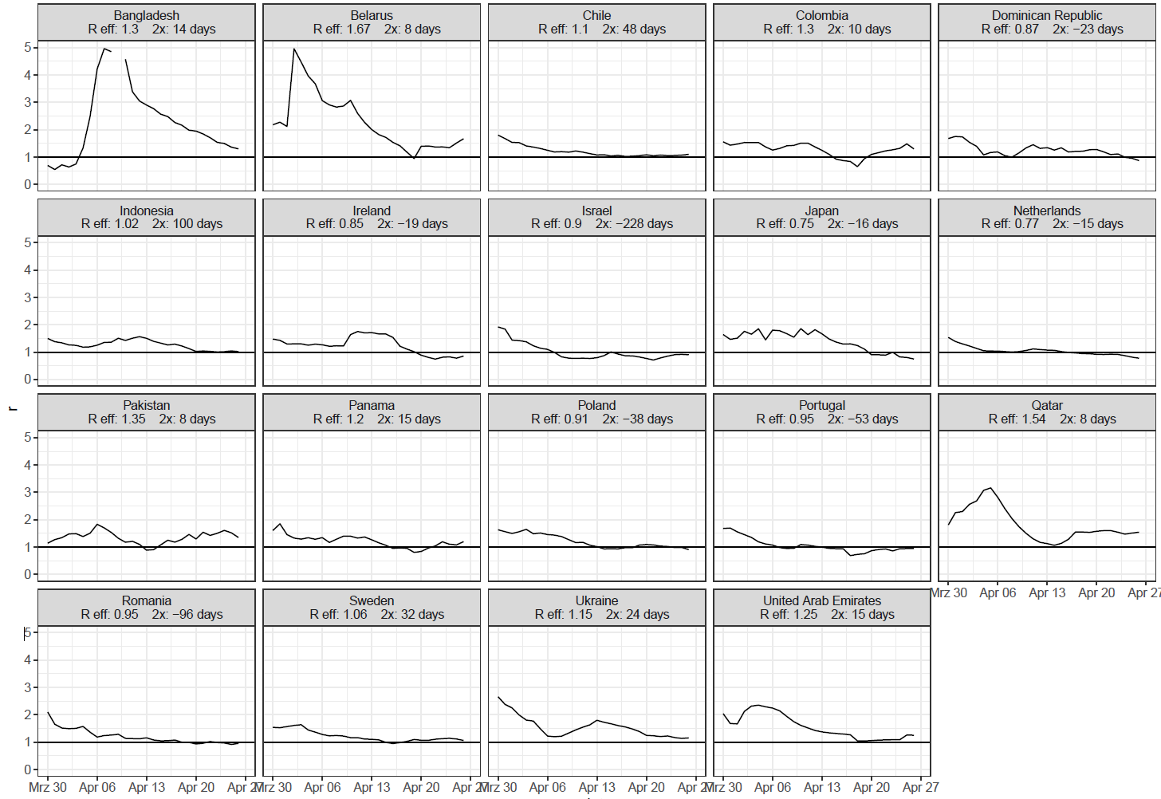
R eff. Trend für Länder mit 1.400 - 7.000 Fällen in den letzten 7 Tagen
Quelle: Johns Hopkins, Stand 27.04.2020
Notes:
r_1400-7000lastweek_new_2020-04-26

Slide 6
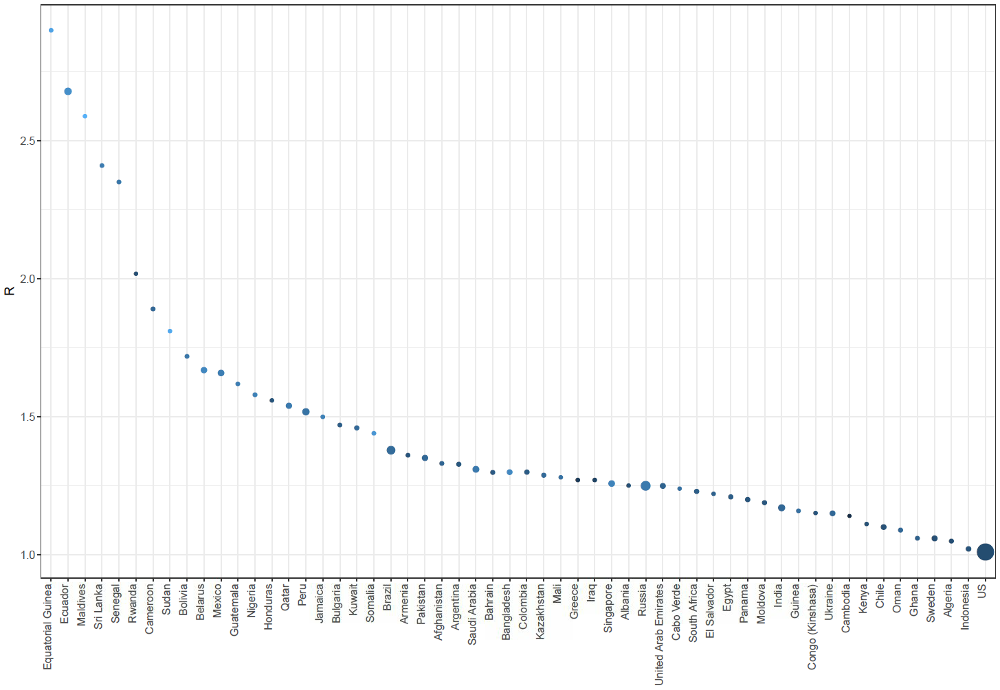
Länder mit >100 Fällen und einem R eff. > 1
- Größe des Punktes: Anzahl der Fälle in den letzte 7 Tagen
- Farbe: Fälle der letzten 7 Tage als % der Gesamtfallzahl (je heller desto höher die Prozentzahl)
Quelle: Johns Hopkins, Stand 27.04.2020

Slide 7
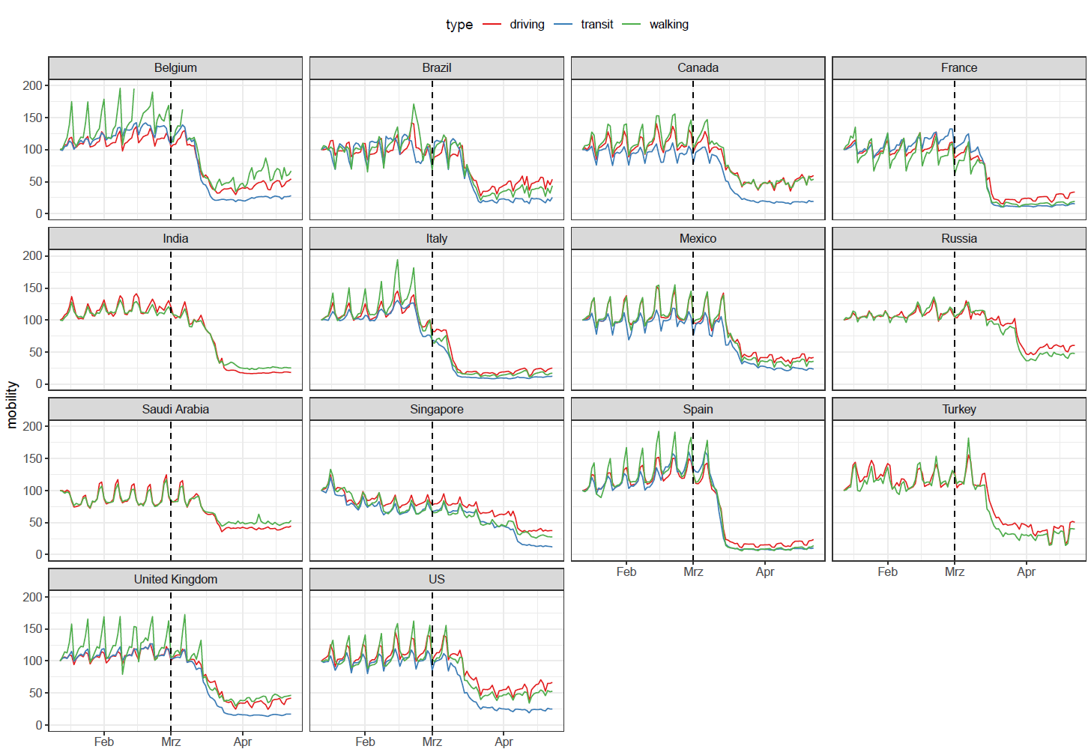
Mobilität Apple: Länder mit über 7.000 Fällen in den letzten 7 Tagen
Quelle: Apple, Stand 27.04.2020
Notes:
mobility_apple_above7000lastweek_new_2020-04-26

Slide 8
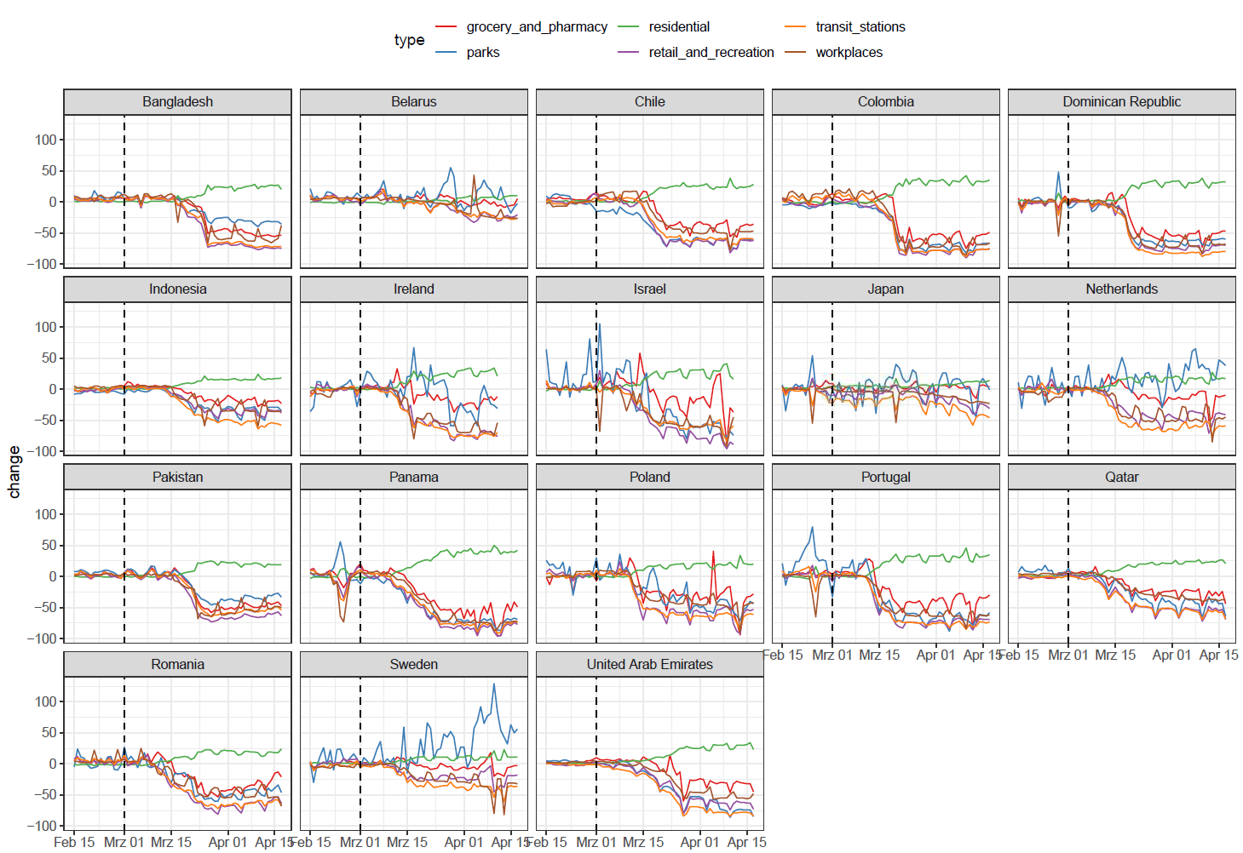
Mobilität Google: Länder mit 1400 - 7.000 Fällen in den letzten 7 Tagen
Quelle: Google, Stand 27.04.2020

Slide 9
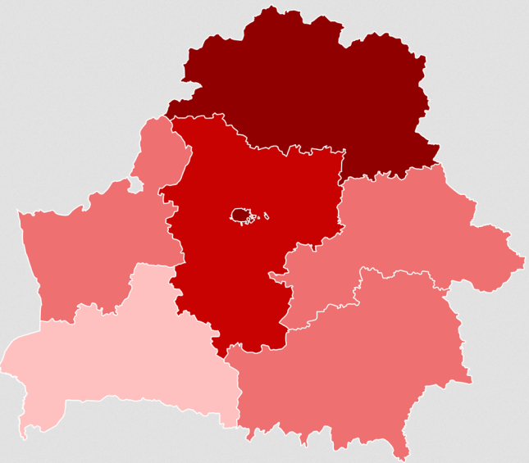
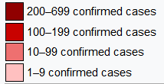
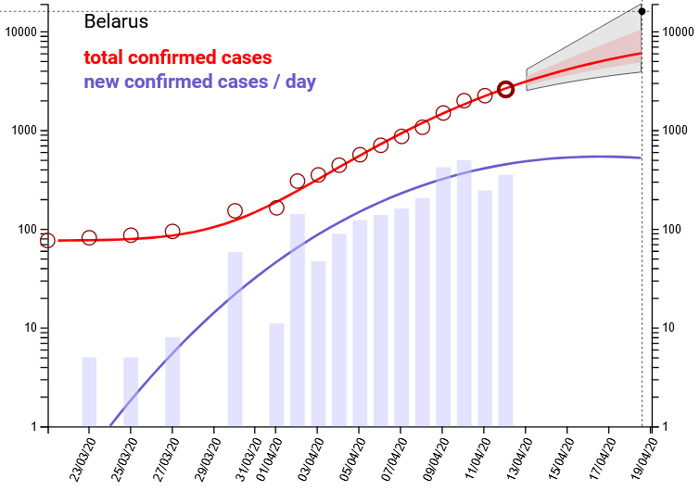
COVID-19/ Weißrussland (9,4 Mio Ew.)
10.463 Fälle
72 Todesfälle
Fallsterblichkeit: 0,7%
Inzidenz / 100.000 Ew.: 105
Minsk
Erster bestätigter Fall aus dem Iran (28.2.)
Meistbetroffene Regionen: Minsk Stadt
Wenige Maßnahmen eingeleitet:
Ab 25.03. Selbstisolierung von Einreisenden aus Länder mit COVID-19-Fällen
Ab 09.04. 14-tägige Selbstisolierung für bestätigte Fälle; Verlängerung der Schulferien von 04.04. bis 20.04.
Öffentliche Großveranstaltungen untersagt
Keine Information zu möglichen Krankenhauskapazitäten
Testung: 130.824 Tests; 8% Positivanteil
Lukashenko: „40 bis 50 Gramm reinem Alkohol in Form von Wodka täglich wird das Virus töten. Aber nicht während der Arbeit.“
1. WHO Country Mission (11.04.): „Community transmission“ festgestellt
2. WHO Country Mission (21.4.): „WHO expert mission to Belarus recommends physical distancing measures as COVID-19 virus transmits in the community“
Notes:
Fallzahl: ECDC Stand 14.04.
Bevölkerungsdaten: World Bank https://data.worldbank.org/country/belarus
Testung: https://www.belarus.by/en/press-center/press-release/regional-breakdown-of-covid-19-cases-published-in-belarus_i_0000111386.html
Statista: https://www.statista.com/statistics/1104310/coronavirus-situation-belarus/
https://www.reuters.com/article/us-health-coronavirus-belarus-who/belarus-enters-concerning-new-phase-in-coronavirus-outbreak-who-official-idUSKCN21T0QA
Wiki, COVID-19 in Belarus: https://en.wikipedia.org/wiki/2020_coronavirus_pandemic_in_Belarus

